Slide 2
Voyage autour du monde…

Slide 5
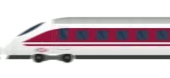
Vendredi 17 juin 2022
Rendez-vous à la gare de Villiers-sur-Loir
Voyage en TGV
06H45
Aucun transport n’est organisé entre l’école et la gare de Villers-sur-Loir. Les enfants doivent être amenés à la gare par vos propres moyens.
Un covoiturage pourrait être envisagé.
Le train part à l’heure ! Désolé pour les retardataires.

Slide 6
Durant le trajet TGV, nous proposons aux enfants de prendre
un petit-déjeuner
Ce petit déjeuner est à fournir par la famille. Il devra être adapté au transport type pain au lait, briquette de lait froid ou de jus de fruit, compote à boire …

Slide 7
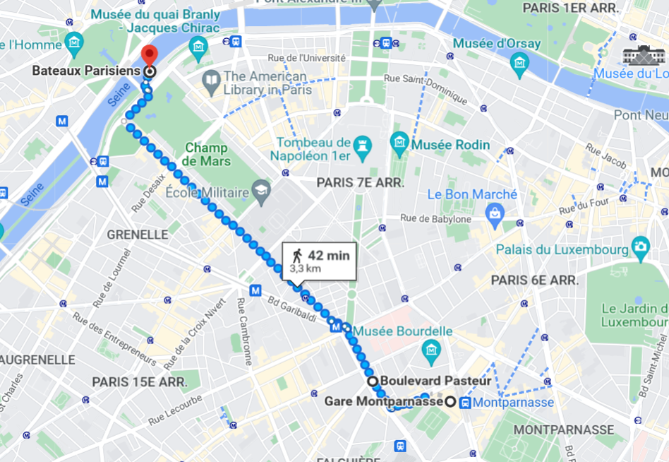
Arrivée à Paris - gare Montparnasse vers 08h10
Direction à pied
45 minutes
Première visite programmée
La Seine

Slide 8
10H00
Croisière commentée destinée aux enfants
d’une heure sur la Seine
Circuit orange

Slide 9
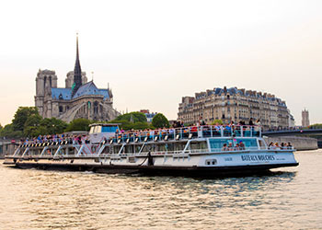
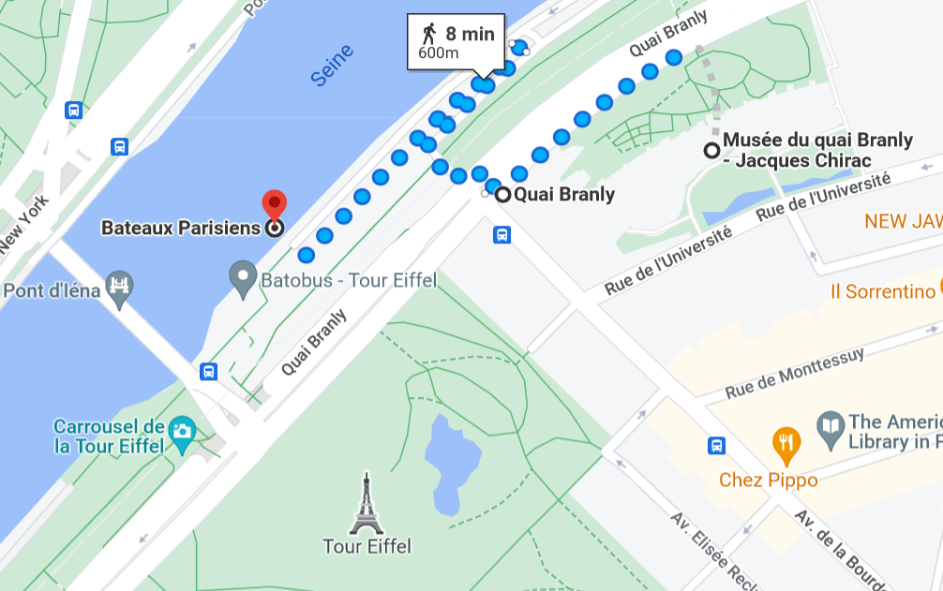

Slide 10
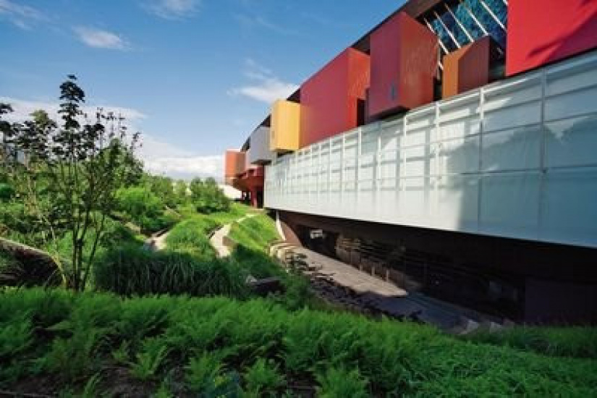
Pique nique dans les jardins du musée Quai Branly
à fournir par la famille

Slide 11
CP
CM2
12H30
12H45
Visite guidée du musée
Durée : 1 heure
Thème : La piste des animaux
La Piste des animaux
Identifiez les matériaux d’origine animale et retrouvez le bestiaire caché dans les objets (masques, sculptures, objets du quotidien, tissus, totems, peintures, objets de culte, instruments de musique, etc.) venus des quatre coins du monde.
Visite guidée du musée
Durée : 1 heure
Thème : Une visite contée
Devins et sorciers
Au fil de ses récits, un conteur révèle aux enfants les secrets des devins, sorciers, chamanes et guérisseurs des quatre coins du monde.
Visite libre du musée

Slide 12
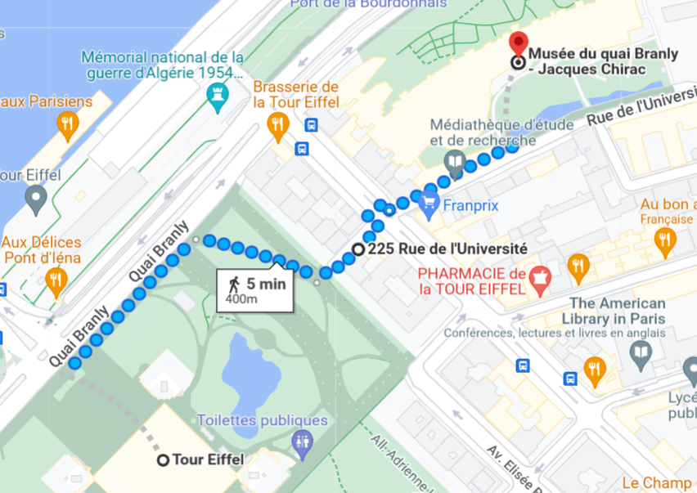

Slide 13
15H00
Visite de la Tour Eiffel
Accès au sommet de la Tour Eiffel
Durée de visite : 2 heures

Slide 14
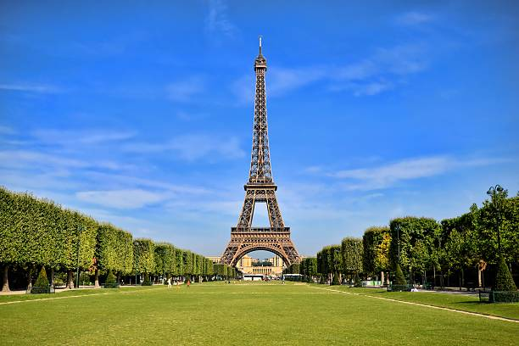
Goûter au
Champ-de-Mars

Slide 15
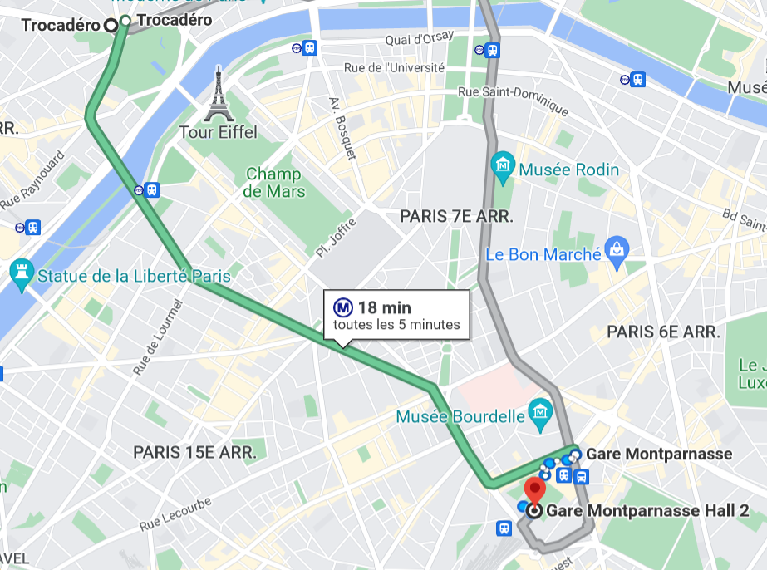
18H00

Slide 16
Retour de Paris en TGV – Destination gare de Villiers-sur-Loir
19H13
Arrivée à la gare de Villiers-sur-Loir
Comme au matin, aucun transport n’est organisé entre la gare de Villers-sur-Loir et l’école.
Les enfants doivent être récupérés à la gare par vos propres moyens.
Un covoiturage pourrait être envisagé.

Slide 17
Encadrement de la journée
CP
CM2
TOTAL
22 élèves
1 enseignante
5 accompagnateurs
22 élèves
1 enseignante
1 adulte dédiée
2 accompagnateurs
44 élèves
2 enseignantes
1 adulte dédiée
7 accompagnateurs
soit 10 adultes

Slide 18
Budget de la journée
Transport :
- TGV
- Métro à valider
Visites :
- Tour Eiffel
- Musée
- Croisière commentée
1 946,20 €
60,80 €
435,50 €
140,00 €
411,80 €
2 994,30 €
Soit un coût total par élève de 70 €
Participation coopérative par élève de 20 €
Reste à charge par enfant 50 €

